Slide 1
Abstract
1：根据人们的活动和行为提供精准实时的信息是普适计算的重要任务
2：本文主要研究的是目前基于穿戴传感器动作识别的目前状态
3：动作识别系统结构首次提出描述了一些HAR的组件
4：本文提出根据学习算法(监督、半监督)和响应时间两种分类系统(在线、离线)
5：讨论存在的主要问题和挑战，以及解决方案
6：28个识别系统根据识别性能、能耗、外观、灵活性等进行评估
7：最后，提出了一些应该在将来被解决的开放的问题和思路
Notes:
普适计算又称普存计算、普及计算（英文中叫做pervasive computing或者Ubiquitous computing）这一概念强调和环境融为一体的计算，而计算机本身则从人们的视线里消失。在普适计算的模式下，人们能够在任何时间、任何地点、以任何方式进行信息的获取与处理。
Obtrusiveness 突出的;强迫人的;冒失的

Slide 2
I.Introduction
发展:
过去十年，微电子和计算机系统高速发展，促使传感器和移动设备有计算能力强、体积小、成本低等特征，可以
成为日常生活的交互设备。这是传感器无处不在的开始，动作识别活跃的研究领域就是从普适传感器中提出知识。
应用：
医疗领域，军事和安全应用方面，动作识别已经成为领域内的热点研究任务，糖尿病，肥胖，或心脏病往往需要
遵循一个良好的运动常规作为他们治疗的一部分，识别动作例如跑步，骑车等可以给病人反馈信息，还可以监视
精神病患者，战场战术中，士兵的位置以及士兵的身体状况等，这些信息也有助于决策。
起源以及挑战：
人类活动识别起源于90年代后期，但是现实条件下，仍旧存在一些挑战初试新科技的发展提高识别精准度。这些挑战分别是：
1：属性的选择 2：便携、廉价、不扎眼的数据采集系统
3：特征提取和识别方法 4：现实的数据集
5：新用户无需训练的灵活支持 6：移动设备上能耗和计算能力的支持
Notes:
VI. FUTURE RESEARCH CONSIDERATIONS

Slide 3
I.Introduction
传感器类型:
动作识别根据传感器类型分两种，称为外部传感器和穿戴传感器。外部传感器是将传感器置于环境中，此时动作
的识别还要受用户是否愿意和传感器交互影响；另一种就是穿戴传感器，将传感器固定用户身上
外置传感器动作识别应用：
智能家居，由于依靠与安置在目标对象(炉灶、水龙头、洗衣机等)上的传感器交互，能够识别复杂动作，例如
吃饭、洗澡、洗盘子等。如果用户离开传感器范围之外，是无法进行动作识别的。这种方式弊端：安装成本较高
视觉识别以及存在问题：
相机可以被用来作为外部传感器使用，从识别序列中识别动作和手势，视频序列进行动作识别也是目前的研究焦点，这个比较适合安全监测(入侵检测)和交互式应用，显著的商业应用： Kinect游戏机。
视频序列识别涉及用户隐私以及用户可以长期在传感器监视范围之内，最后视频序列计算复杂，很难成为一个实时系统

Slide 4
I.Introduction
穿戴传感器引入和问题定义:
上述问题存在问题促使使用穿戴传感器，需要使用的传感器一般有：
用户活动 | 三轴加速度或者GPS
环境变量 | 温度传感器和湿度传感器
生理信号 | 心率或心电图
这些数据在时间维度上被索引，定义动作识别相关问题如下：

Slide 5
I.Introduction
Definition 1:
Notes:
Consecutive 连续的

Slide 6
II.General Structure Of HAR System
训练和识别：
类似于其他机器学习应用，活动识别需要两个阶段，即训练和测试。初期训练阶段需要训练数据集(时间序列)和执行的每个活动标签，将时间序列划分为窗口然后在原生数据记录上提取相关信息，随后使用学习算法根据提取的特征训练模型，最后使用测试数据集进行识别
Notes:
Consecutive 连续的

Slide 7
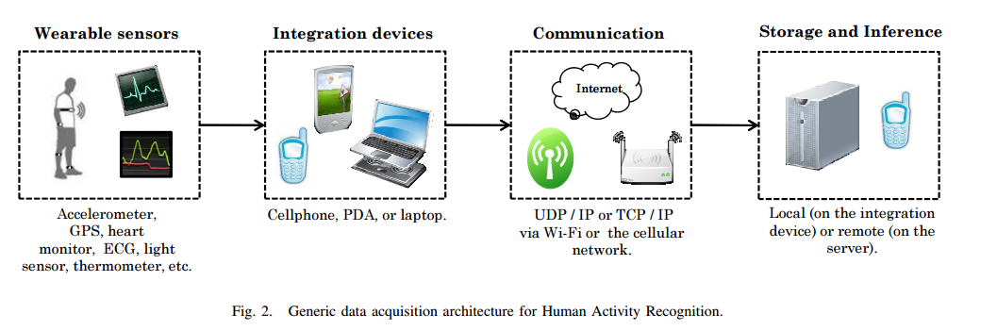
II.General Structure Of HAR System
收据收集系统：
穿戴传感器的数据采集系统可以采集动作信号，位置，温度，心电图灯。然后和手机，笔记本等设备通信对数
据预处理。在一些情况下可以使用UDP/TCP等协议传输到远程服务器进行实时监控、可视化以及分析。
注意：这些组件并不是都必须存在的，对于离线分析不需要通信模块
Notes:
Consecutive 连续的

Slide 8
III. Design Issues
7个问题：
辨别与动作识别相关的七个问题，1：属性选择和传感器的选择；2：外观；3数据采集协议；4：识别的性能
5：能耗；6：处理能力；7：灵活性。将介绍每一个问题和解决方案。
Q1： Selection of attributes and sensors
使用可穿戴式传感器评估的四组属性：环境属性，加速，位置和生理信号。
1)环境属性：
这些属性如温度，湿度，音频等，目的提供描述个人环境得上下文信息。如果音频电平和光强度相当低的话，例如主角可能正在睡觉。
现有的各种识别系统利用麦克风，光传感器，湿度传感器，温度计等等。当主角在各种各样的环境条件下(天气条件、、声音、光线等)执行动作，这些传感器单独工作，可能无法提供足够充分的信息。因此，环境传感器通常伴随加速度计和其他传感器一起使用
Notes:
Consecutive 连续的
pertaining to 与…有关系
humidity 湿度
Thermometers温度计

Slide 9
III.Design Issues
Q1： Selection of attributes and sensors
使用可穿戴式传感器评估的四组属性：环境属性，加速，位置和生理信号。
2)加速度：
三轴加速度计是最广泛使用的传感器识别移动的活动（例如，行走，跑步，躺下等）。加速度计价格低廉，要求相对较低能耗并且嵌入在目前的手机中，然而日常活动吃饭，刷牙，使用电脑等容易混淆。例如：
吃饭和刷牙由于手臂的运动很容易混淆。 Maurer等人对传感器规格进行了分析，研究采样频率(10Hz- 100Hz)和识别精准度之间关系，他们发现当移动动作频率超过20HZ对提高识别精准度没有显著受益。除此之外，传感器的振幅在±2g 到±6g，±2g对识别移动动作精准度有益。
加速度传感器的另一个重点讨论点， He 等人发现最好的地方穿加速度计是裤子口袋里，相反其他研究表明应该放在背包中由用户携带在腰带处或者手腕处。最后，放置加速度计的最佳位置取决于应用程序和识别的活动类型。
Notes:
振幅：振幅是指振动的物理量可能达到的最大值，通常以A表示。它是表示振动的范围和强度的物理量。 G就是重力加速度
ambulation activities 移动动作
Consecutive 连续的
pertaining to 与…有关系
humidity 湿度
Thermometers温度计

Slide 10
III.Design Issues
Q1： Selection of attributes and sensors
使用可穿戴式传感器评估的四组属性：环境属性，加速，位置和生理信号。
3)位置：
全球定位系统(GPS)可以提供各种各样的基于位置服务，目前手机都配备GPS设备，GPS可以很容易感知环境，包括用户的交通工具，可以用具用户位置进行辅助识别动作，例如：如果用户在公园的话，就不可能刷牙，而可能跑步或者散步。关于位置的信息很容易获取(Google Places Web Service 等)。GPS无法再户内很好工作并且能耗高（尤其是在实时跟踪）。由于这些原因GPS一般和加速度传感器一起使用，最后位置设计隐私，用户不愿意被实时跟中。
4)生理信号：
生命体征数据（例如心率），呼吸速率、皮肤温度、皮肤电导率、心电图等）也被在一些同中有用，Tapia推荐
识别系统使用五个加速度传感器和一个心率传感器。然而，他们总结心率是没有用的，因为跑步心率有一会儿会维持在较高的值，但是即使是坐下，躺下也会维持一会。在以前的研究显示，可以使用生理信号来提高识别准确率。如果需要晟心里好，我们需要额外的一些传感器，因此提高了系统的费用和外观的扎眼性。并且这些传感器使用无线通信会增加系统的能耗
Notes:
振幅：振幅是指振动的物理量可能达到的最大值，通常以A表示。它是表示振动的范围和强度的物理量。 G就是重力加速度
ambulation activities 移动动作
Consecutive 连续的
pertaining to 与…有关系
humidity 湿度
Thermometers温度计

Slide 11
III.Design Issues
Q2：Obtrusiveness
为了在实践中可行，HAR系统不应该要求用户携带过多传感器和或多的和用户交互。此外，由于丰富的数据属性，
需要用户携带4个或者更多加速度器，或者被一个带有记录设备的帆布包，这些配置导致用户携带传感器不舒服，具有侵入性的，昂贵的，和因此不适合于活动识别系统。动作识别系统应该使用不显眼的硬件，最后本文将引入一些仅仅使用手机的动作识别系统
Q3：Data collection protocol
在动作识别系统中，用户收集数据的程序是至关重要的，1999年Foerster在采集数据受控的情况下，识别移动动作的准确率是95.6%，但是自然条件下识别率是66%。用户的数量和用户身体特征都是动作识别系统的要素。无需采集额外数据灵活支持用户需要考虑不同性别、年龄、身高、体重等因素
Notes:
振幅：振幅是指振动的物理量可能达到的最大值，通常以A表示。它是表示振动的范围和强度的物理量。 G就是重力加速度
ambulation activities 移动动作
Consecutive 连续的
pertaining to 与…有关系
humidity 湿度
Thermometers温度计

Slide 12
III.Design Issues
Q4：Recognition performance
动作识别性能取决于如下几个方面：（1）活动标签集（2）训练数据的质量（3）特征提取方法（4）学习算法。
首先，每一组活动标签集带来了完全不同的模式识别问题。例如,行走、奔跑和站立之间的辨别.
其次应该由足够训练数据集和测试数据集
最后，比较评价几个学习方法是可取的，对于一个指定的学习方法,每一个数据集都会表现出明显的利与弊
数据集之间的相互关系学习方法很难从理论上分析，需要实验研究。为了定量认识的识别性能，一些标准的指标，例如，精度，召回，精度，Fmeasure，Kappa统计和ROC曲线。这些数据将在后面讨论。
Q5： Energy consumption
环境感知应用需要移动设备，通常能耗将成为约束，在大多数情况下，延长电池寿命是一个可取的方法。令人惊讶的是，HAR并没有正式地对能耗进行分析，主要由于：任务处理，通信，可视化任务等。通信费用最高，应该减少数据通信；另一个方案是特征提取和识别都在移动设备中完成，这样不需要通信。最后并不是所有的传感器都需要连续使用，可以关闭其中一些，或者减少采样频率来解决电量，例如：用户的站立或者坐下就不需要GPS数据。
Notes:
振幅：振幅是指振动的物理量可能达到的最大值，通常以A表示。它是表示振动的范围和强度的物理量。 G就是重力加速度
ambulation activities 移动动作
Consecutive 连续的
pertaining to 与…有关系
humidity 湿度
Thermometers温度计

Slide 13
III.Design Issues
Q6：Processing
另一个讨论的点就是在远程Server还是在移动设备中进行数据处理。
远程Server拥有强大的处理，存储，能量，允许使用复杂的学习算法和模型。
移动设备处理会避免通信，降低能耗，但是在移动设备上处理有处理能力，存储和能量的挑战，因此需要选择合理的算法保证一个实时响应和电池的寿命。例如: Instance Based Learning 和Bagging在识别阶段需要复杂计算，不适合作为移动端的学习算法
Q7： Flexibility
对于活动识别模型来说这是一个公开的争辩，一些作者认为识别模型的构建应该为每一个用户进行训练，另一些作者认为一个灵活的模型可以支持不同的用户。因此产生两种类型的识别系统：主题相关和主题无关的评估系统。
对于每个人一个模型存在问题:
1、太多活动
2、不希望用户作用的活动（摔倒，对于每一个人训练一个摔倒模型不合适）
3、用户胡配置数据采集器采集数据（患者，无法配合训练自己的模型）
共用一个模型存在问题:
老人的走路动作和小孩走路动作差异性大
解决方案：根据相似用户群创建模型（例如：小孩、中年人、老年人）
Notes:
振幅：振幅是指振动的物理量可能达到的最大值，通常以A表示。它是表示振动的范围和强度的物理量。 G就是重力加速度
ambulation activities 移动动作
Consecutive 连续的
pertaining to 与…有关系
humidity 湿度
Thermometers温度计

Slide 14
IV. Activity Recognition Methods
动作识别系统必须首先经过特征提取，根据特征选择学习算法进行构建识别模型，一旦模型训练好之后可以根据时间窗口对活动进行预测，最值得关注的就是特征提取和学习算法
Feature extraction
活动的执行是在一段时间间隔内的，对于单一个的Y轴采样是无法提供充足的信息的，因此活动的识别需要在一段时间窗口内。目前问题是如何比较两个窗口数据？目前主要的方法是对每一个窗口应用特征提取，过滤相关信息和获取特征记性比较。
目前两种方法用来在时间序列中提取特征：1）statistical 2） structural
Statistical：傅立叶变换和小波变换
Structural：考虑数据间的相互关系
Notes:
振幅：振幅是指振动的物理量可能达到的最大值，通常以A表示。它是表示振动的范围和强度的物理量。 G就是重力加速度
ambulation activities 移动动作
Consecutive 连续的
pertaining to 与…有关系
humidity 湿度
Thermometers温度计

Slide 15
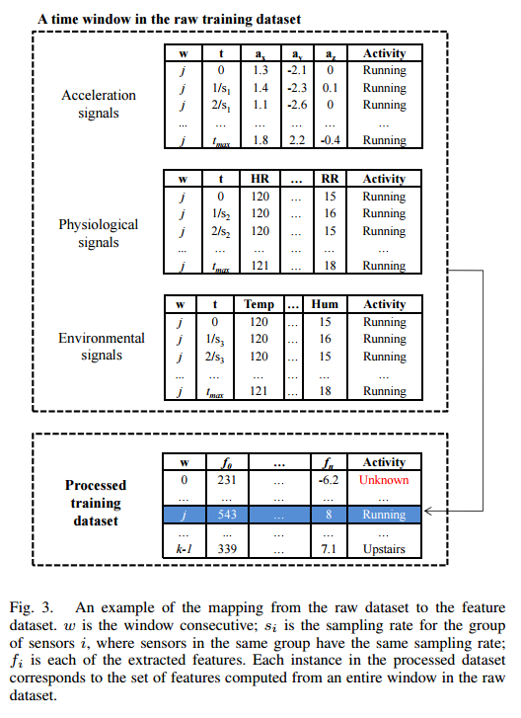
IV. Activity Recognition Methods
右图展示了处理转换原生时间序列数据集到处理的训练数据集
W表示连续的时间窗口
Si表示传感器Sensor i的采样频率，相同组传感器采集频率相同
Fi表示提取的特征
接下来，分析一些共用的特征提取技术，脑阔对加速度，环境
传感器和生理信号等，排除GPS传感器，因为GPS通常被用在计
算速度或者位置信息
Notes:
振幅：振幅是指振动的物理量可能达到的最大值，通常以A表示。它是表示振动的范围和强度的物理量。 G就是重力加速度
ambulation activities 移动动作
Consecutive 连续的
pertaining to 与…有关系
humidity 湿度
Thermometers温度计

Slide 16
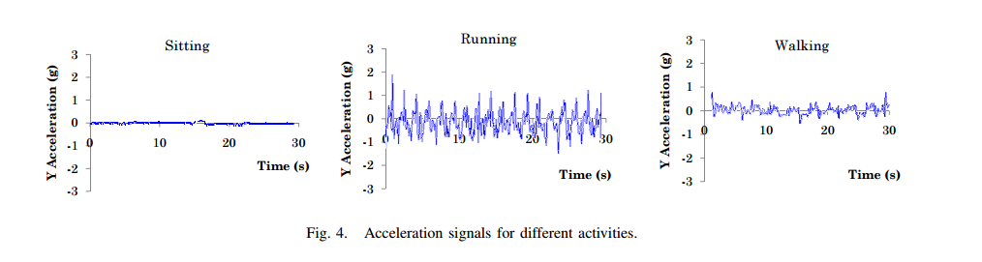
IV. Activity Recognition Methods
Acceleration:
如下图所示，加速度信号的原生数据波动很大，不经过处理很难完成模式匹配。先存的基于加速度的HAR系统都是使用统计特征提取，在大多数例子中使用时域或者频域特征。离散余弦变换（DCT）和主成分分析（PCA）以及自回归模型系数 获得可观成果，这些技术用来处理波动较大的加速度信号。
Notes:
振幅：振幅是指振动的物理量可能达到的最大值，通常以A表示。它是表示振动的范围和强度的物理量。 G就是重力加速度
ambulation activities 移动动作
Consecutive 连续的
pertaining to 与…有关系
humidity 湿度
Thermometers温度计

Slide 17
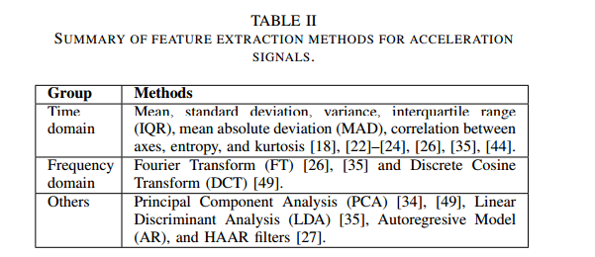
IV. Activity Recognition Methods
如上表概述了对加速度的特征提取方法以及一些广泛使用的特征定义如下：
Notes:
时域：平均，标准偏差，方差，间距范围（四）、平均绝对偏差（MAD），相关性
频域：傅立叶变换 ，离散余弦变换
其他：主成分分析（PCA）[，线性判别分析（LDA），自回归模型（AR）和哈尔滤波器。

Slide 18
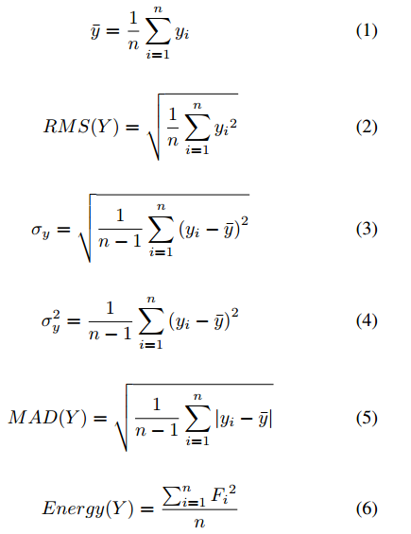
IV. Activity Recognition Methods
对于给定 ：
集中趋势的测量，可以使用平均数或者均方根(方程式1,2)
分散度量可以使用标准偏差，标准偏差方，平均绝对偏差(方程式3,4,5)
域变换方法，例如能量，Fi是Y的傅里叶变换的第i个组件(方程式6)
Notes:
Equation 方程
Central tendency measures集中趋势的测量：
标准偏差(Std Dev,Standard Deviation) -统计学名词。一种量度数据分布的分散程度之标准，用以衡量数据值偏离算术平均值的程度。标准偏差越小，这些值偏离平均值就越少，反之亦然。标准偏差的大小可通过标准偏差与平均值的倍率关系来衡量。

Slide 19
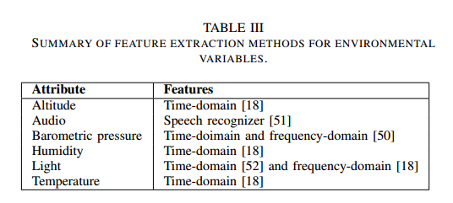
IV. Activity Recognition Methods
2) Environmental Variables:
环境属性伴随加速度特征的组合使用，辅助识别。例如气压值和光照强度判断是室内还是室外。此外音频信号可以判断用户是在交谈还是听音乐。如下图概述了环境特征的提取方法：
Notes:
海拔高度
音频
气压
湿度
光
温度

Slide 20
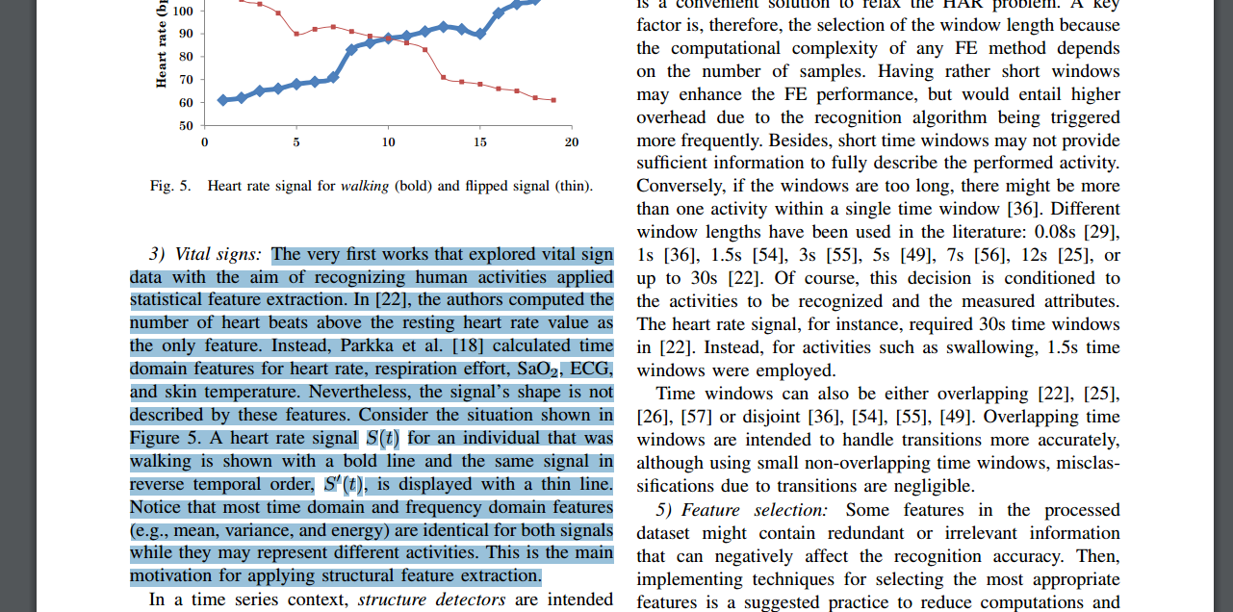
IV. Activity Recognition Methods
3) Vital signs:
Notes:
海拔高度
音频
气压
湿度
光
温度

Slide 21
Notes:
Aforementioned 前述的; 上述的

Slide 37
VI. Future Research Considerations
为了实现HAR系统，如下一些Topic主要进一步调查，包括如下：
• Activity recognition datasets:
现实中使用不同的数据集阻止了HAR的定量比较。然后在数据挖掘领域中，存在标准的数据集去验证一个新方法的效果。而在HAR中，我们使用不同的数据集，不同的活动标签集，使用不同的算法进行评估。在这个问题上，我们包含了不同的开放数据集用来作为评估基准。一些大学和Activity Recognition Challenge开放数据集，并邀请研究人员参加。
85 https://sites.google.com/site/tim0306/datasets
86 http: //architecture.mit.edu/house n/data/PlaceLab/PlaceLab.htm
87 http://www.cs.dartmouth.edu/∼tanzeem/teaching/ CS188-Fall08/dataset.html
http://www.wearable.ethz.ch/resources/Dataset
www.oportunity-project.eu/challenge
Notes:
85 https://sites.google.com/site/tim0306/datasets
86 http: //architecture.mit.edu/house n/data/PlaceLab/PlaceLab.htm
87 http://www.cs.dartmouth.edu/∼tanzeem/teaching/ CS188-Fall08/dataset.html
http://www.wearable.ethz.ch/resources/Dataset
www.oportunity-project.eu/challenge

Slide 38
VI. Future Research Considerations
• Composite activities
我们目前讨论的动作都比较简单，但是时间上很多复杂的动作都是由简单动作组成，例如打网球动作由：walking, running, and sitting等动作序列和延迟组成，一些复杂动作由简单的原子动作组成，这将对动作识别带来不确定性，Blanke等人基于此，通过多层推断提出解决的建议
• Concurrent and overlapping activities:
通常假设用户在一个时间点只做一个动作，但是实际上用户的动作可以同时做多个并且同坐之间是由重叠的，例如：吃饭看电视，边走路边刷牙等

Slide 39
VI. Future Research Considerations
• Multiattribute classification:
HAR系统的目的是根据用户活动提供反馈，上下文内容可以被用户的个性属性丰富。一种情况的HAR系统不但可以识别Running，还可以识别出来年龄范围，因此强调生理信号是在这个过程中扮演一个重要的角色，关于这方面的知识，目前还没有相关研究。
• Cost-sensitive classification:
对于一个心脏疾病患者，当其为Running时候系统应该永远不会判为坐下，睡觉和坐下的误识别还是可以容忍的，代价敏感分类就是为了解决这个问题。维持一个代价矩阵C，其中Cij是对于给定的活动，j预测活动i的代价。
Notes:
Multiattribute 多属性

Slide 40
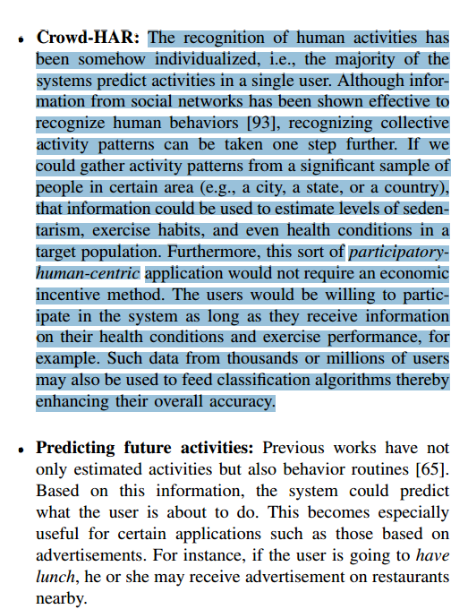
VI. Future Research Considerations
• Crowd-HAR:
HAR系统的目的是根据用户活动提供反馈，上下文内容可以被用户的个性属性丰富。一种情况的HAR系统不但可以识别Running，还可以识别出来年龄范围，因此强调生理信号是在这个过程中扮演一个重要的角色，关于这方面的知识，目前还没有相关研究。
• Predicting future activities:
对于一个心脏疾病患者，当其为Running时候系统应该永远不会判为坐下，睡觉和坐下的误识别还是可以容忍的，代价敏感分类就是为了解决这个问题。维持一个代价矩阵C，其中Cij是对于给定的活动，j预测活动i的代价。
Notes:
Multiattribute 多属性

Slide 43
VII. Conclusions
文本调查了目前基于穿戴传感器动作识别的最新状态，根
据响应时间和学习算法进行分类。对28个系统在响应.时间、学习算法、外观。灵活性、识别准确率和其他等设计问题进行对比。特征提取和学习算法选取是HAR系统重要组件，最后提出不同的观点来拓展该领域的实际和普遍问题
Notes:
Equation 方程
Central tendency measures集中趋势的测量：
标准偏差(Std Dev,Standard Deviation) -统计学名词。一种量度数据分布的分散程度之标准，用以衡量数据值偏离算术平均值的程度。标准偏差越小，这些值偏离平均值就越少，反之亦然。标准偏差的大小可通过标准偏差与平均值的倍率关系来衡量。

